Slide 1
LEVENSBESCHOUWING · 3E JAAR
Hindoeïsme
Een van de oudste nog levende religies ter wereld — en de derde grootste.
1,2 miljard
±250.000
44
hindoes wereldwijd
hindoes in Nederland
tempels in Nederland

Slide 2

Vandaag
LEERDOEL
Ik kan de belangrijkste elementen van het hindoeïsme beschrijven — samsara, karma, moksha en brahman — en uitleggen hoe ze samenhangen.
Aan het eind van de les schrijf je in je eigen woorden op wat deze vier begrippen betekenen.

Slide 3

Opdracht
Lees paragraaf 4
Lees de tekst over het hindoeïsme aandachtig door. Onderstreep begrippen die je nog niet kent.
Speel de escape room
Ga naar de website en werk je door de vier kamers van De Tempelpoort. Elk juist antwoord brengt je dieper de tempel in.

Slide 4


Zijn dit dezelfde Donald Ducks?
Geef twee argumenten:
dat dit dezelfde figuur is (15+ woorden)
dat dit een ander figuur is (15+ woorden)
Net als de ziel (atman) die in steeds nieuwe levens terugkeert: dezelfde kern, een andere gedaante.

Slide 5
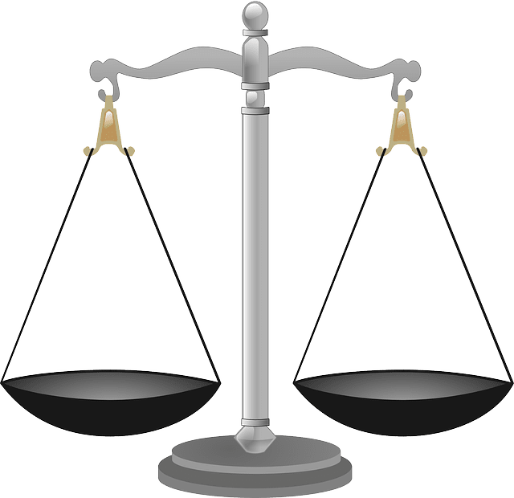




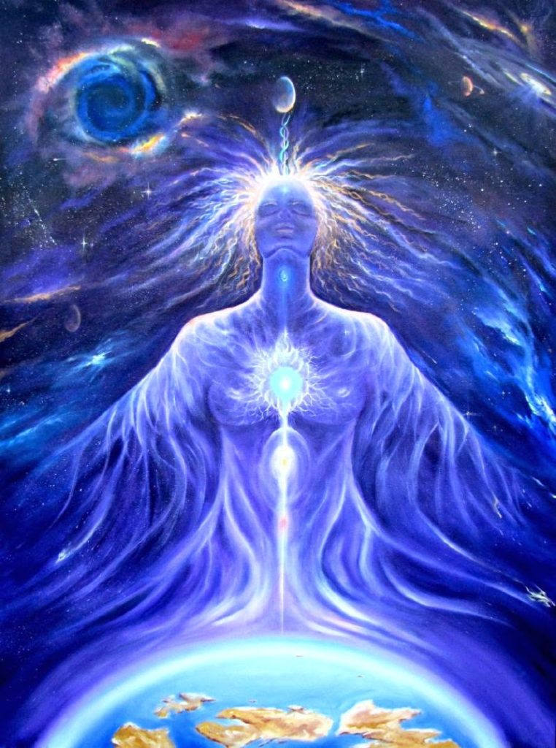

Welk begrip hoort bij welke figuur?
Samsara · Moksha · Karma · Brahman
Aantekening
De ziel (atman) doorloopt steeds nieuwe levens: samsara.
A ____________
B ____________
Leef je goed, dan wordt je volgende bestaan beter: karma.
Je doel is uit die kringloop breken: moksha.
Dan word je één met het goddelijke: brahman.
C ____________
D ____________

Slide 6
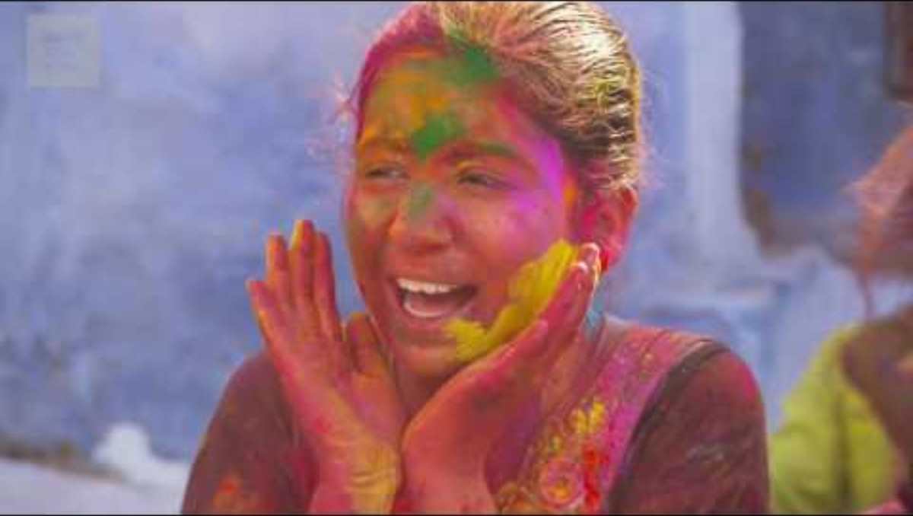

Slide 7
